Slide 1
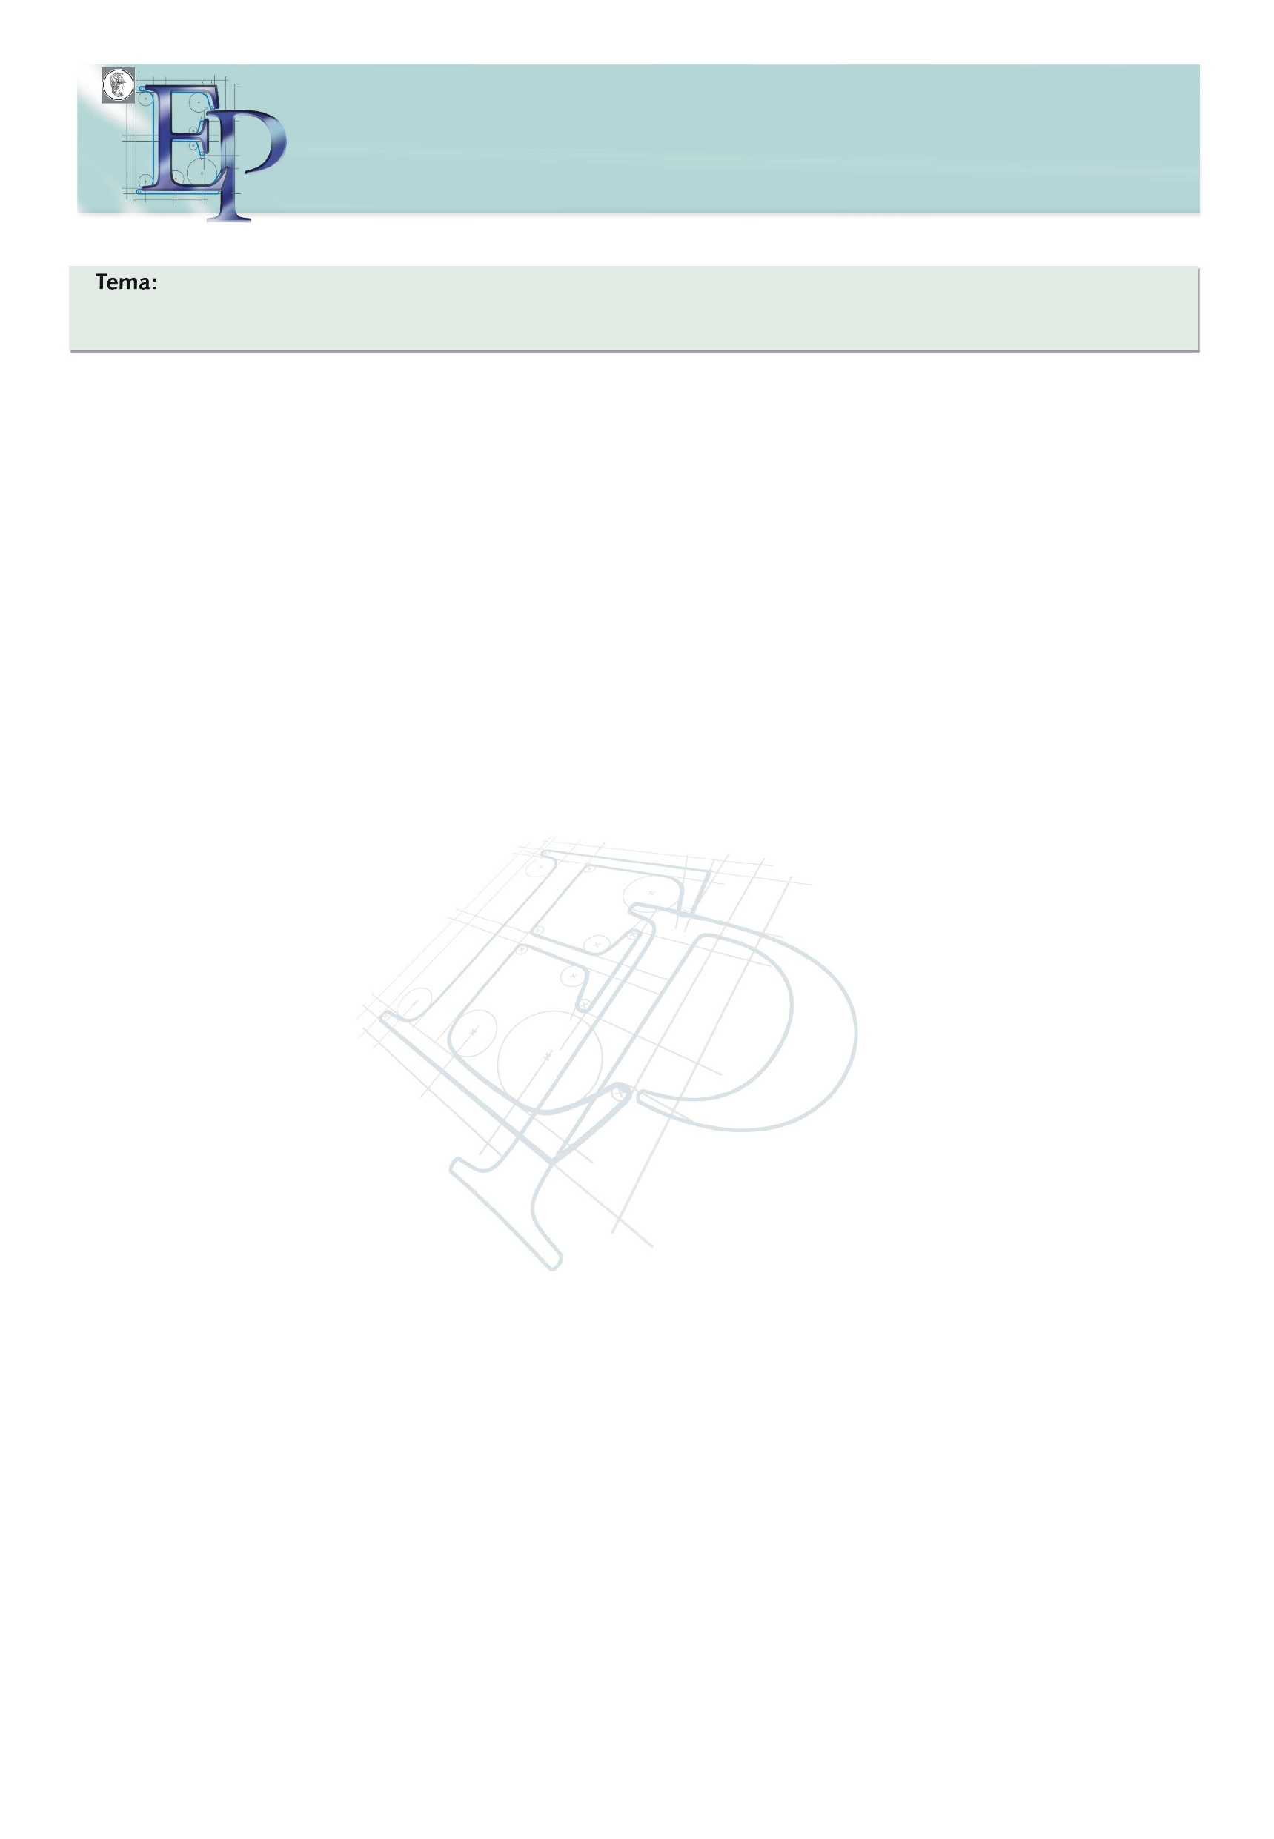
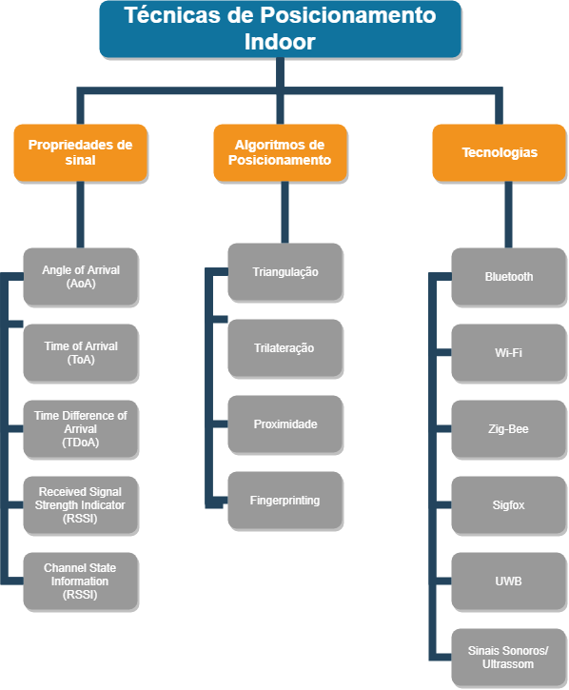
PSI 3592 Projeto de Formatura II - 2019
Depto de Engenharia de Sistemas Eletrônicos
Warehouse Management System Posicional
Resumo
O estudo de técnicas de localização indoor e outdoor tem crescido muito nos últimos anos. Com a informação da localização de algum ativo em um ambiente controlado, processos podem ser simplificados e dados valiosos podem ser obtidos para os mais variados usos, desde a localização de algum aparelho médico em um hospital, até o de mercadorias em um armazém que é o foco do presente trabalho. O trabalho é feito em um armazém da Samsung SDS Cello Logistics onde as localizações para armazenamento de produtos não são fixas e nem delimitadas. Para solucionar o problema, levando-se em conta custos, eficiência energética e precisão, o uso do Bluetooth low energy 5 (BLE) se mostra como a atual solução mais adequada quando em comparação com outras tecnologias, permitindo precisões de menos de 1m a baixos custos.
Motivação
Nos últimos anos, os armazéns vêm cada vez mais enfrentando maiores demandas por custo e produtividade[1]. Estão se tornando uma parte vital para muitas empresas, porém sua complexidade também está aumentando. Nesse contexto, diversas soluções estão sendo exploradas para abaixar os custos, aumentar a produtividade, e melhorar o planejamento dos processos. Um ponto de melhoria, é a localização de ativos em um armazém. Com dados precisos da localização de todos os ativos em tempo real é possível utilizar algoritmos que visam melhorar a eficiência do armazém. Esse é justamente o ponto do trabalho
Estado da Arte
As principais técnicas de localização indoor encontradas na literatura [2] são descritas pela seguinte figura.
Objetivos
Os objetivos do projeto são:
Utilizar um sistema embarcado com tecnologia bluetooth 5.1 capaz de estimar o ângulo de chegada de um sinal
Projetar um aplicativo Android que é capaz de processar os dados de posição de um ativo no armazém com base em informações do sinal
Obter precisão menor do que 1 metro
Integral tal sistema com o sistema atual da Samsung SDS Cello Logistics
Metodologia
Para se resolver o problema em questão a abordagem proposta utilizará a recém lançada tecnologia de Bluetooth 5.1 [3] que conta com a propriedade de sinal de ângulo de chegada (AoA) e Intensidade do Sinal (RSSI). Utilizando-se tal tecnologia, em conjunto com algoritmos adequados é possível obter precisão de menos de 1m para a localização de ativos em um armazém.
Para isso, será utilizado um CI da Nordic Semiconductors. O desempenho de tal sistema será avaliado em termos da precisão da estimativa de localização de algum produto em um ambiente de armazém em comparação com localização real
Bibliografia
[1] KOSTER, R. de; LE-DUC, T.; ROODBERGEN, K. J. Design and control of warehouse order picking: A literature review. European Journal of Operational Research, ELSEVIER, v. 182, 2007.
[2] ZAFARI, F.; GKELIAS, A.; LEUNG, K. K. A survey of indoor localization systems and technologies. IEEE Communications Surveys and Tutorials, IEEE, 2019
[3] ENHANCING Bluetooth Location Services with Direction Finding. Disponível em: https://www.bluetooth.com/bluetooth-resources/enhancing-bluetooth-location-services-with-direction-finding/
Figura 1 = Técnicas de Posicionamento Indoor
Integrantes: Daniel Nery Silva de Oliveira, Marco Enrique dos Santos Abensur
Professor Orientador: Gustavo Rehder Pamplona, Carlos Eduardo Cugnasca
Empresa Parceira: Samsung SDS Cello Logistics

